Slide 1

计算导论与程序设计
多媒体编程

Slide 2
播放wave
头文件：<mmsystem.h>
函数原型：
  BOOL PlaySound(LPCSTR pszSound, HMODULE hmod, DWORD fdwSound);
  BOOL PlaySound(LPCSTR pszSound, HMODULE hmod, DWORD fdwSound);
函数参数
  pszSound：指定要播放声音的字符串。该参数可以是WAVE文件的名，或是WAV资源的名字，或是内存中声音数据的指针，或是在系统注册表WIN.INI中定义的系统事件声音。如果该参数为NULL则停止正在播放的声音。
  Hmod：应用程序的实例句柄，一般设置为NULL
  fdwSound：一组标志的组合，用来指定播放一次/重复播放，同步/异步播放等。详情请参阅https://baike.baidu.com/item/PlaySound/5280948
返回值
  若成功则函数返回TRUE，否则返回FALSE。
注
  PlaySound()只能播放wav音频，根据经验，PlaySound()适用于100K以下的文件
  头文件顺序：#include <windows.h>，#include < mmsystem.h >，有的编译器还需要在其后添加预编译语句#pragma comment(lib,"winmm.lib")

Slide 3
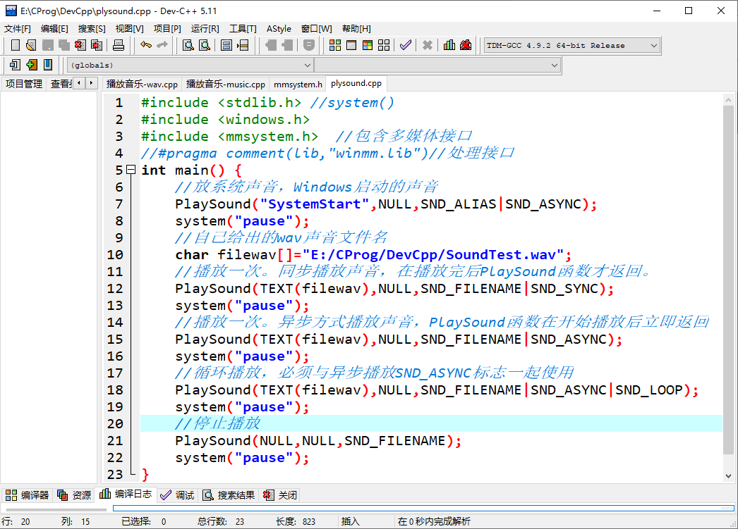
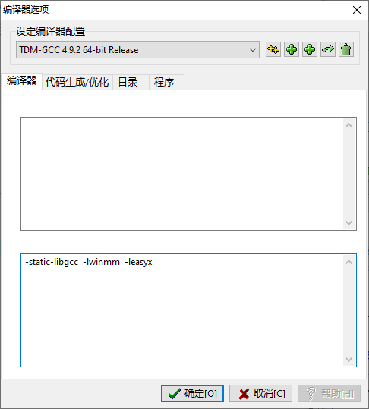
播放wave--例
注：需要加编译参数
-lwinmm
例如，对于dev-Cpp，添加方法图示。

Slide 4
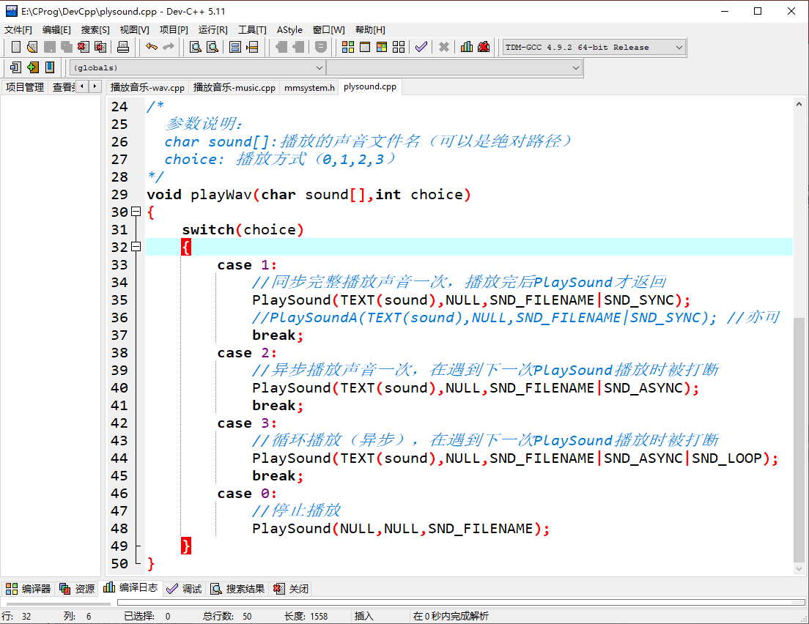
播放wave例---自定义函数

Slide 5
播放MPEG,AVI, Midi、Gif、WAV, MP3等声音
头文件：<mmsystem.h>
函数原型：
  int MCIERROR mciSendString(
  LPCTSTR lpszCommand, // 指向以null结尾的命令字符串：“命令 设备[ 参数]”
  LPTSTR lpszReturnString,// 指向接收返回信息的缓冲区，为NULL时不返回信息
  UINT cchReturn, // 上述缓冲区的大小， lpszReturnString为NULL时，设为0
  HANDLE hwndCallback // 在命令串中含notify时，它指定一个回调窗口的句柄
  // 一般设置为NULL
  );
返回值：
  出错返回非零值，可用mciGetErrorString获得错误的文本描述
  错误码参见：https://max.book118.com/html/2017/0629/118984316.shtm
注：
  MCI--Media Control Interface，媒体控制接口
  头文件顺序：#include <windows.h>，#include < mmsystem.h >，#pragma comment(lib,“winmm.lib”) 有的编译器要求该预编译命令

Slide 6
函数mciSendString常用命令：open
我们以播放“E:/DevCpp/我的祖国.mp3”歌曲为例说明有关命令的使用
open：打开播放设备
  int MciErr = mciSendString(“open E:/DevCpp/我的祖国.mp3”, NULL, 0, NULL);
  int MciErr = mciSendString(“open E:/DevCpp/我的祖国.mp3 alias myMusic”, NULL, 0, NULL);
    为后续方便使用，将“E:/DevCpp/我的祖国.mp3”指定别名“myMusic”
  如果成功打开，函数返回0，即MciErr=0；
  如果成功打开，函数返回非0，即错误码。可用改码检查具体的错误原因。
  if (MciErr != 0) {
  char errBuf[100];
  mciGetErrorString(MciErr, errBuf, sizeof(errBuf));
  printf(“Open Devide Error: %s\n", errBuf);
  }

Slide 7
函数mciSendString常用命令：open
我们以播放“E:/DevCpp/我的祖国.mp3”歌曲为例说明有关命令的使用
open：打开播放设备
  char musicFile=“E:/DevCpp/我的祖国.mp3”;
  char music[256];
  strcpy(music, “open ”);
  strcat(music, musicFile);
  strcat(music, “ alias myMusic”);
  int MciErr = mciSendString(music, NULL, 0, NULL);
  if (MciErr != 0) {
  char errBuf[100];
  mciGetErrorString(MciErr, errBuf, sizeof(errBuf));
  printf(“Open Devide Error: %s\n", errBuf);
  }
  错误返回码参见：https://max.book118.com/html/2017/0629/118984316.shtm

Slide 8
函数mciSendString常用命令：play
play：播放一次
  //char musicFile=“E:/DevCpp/我的祖国.mp3”;
  //char music[256];
  strcpy(music, “play ”);
  strcat(music, musicFile);
  //或使用open时定义的别名strcat(music,“myMusic”);
  MciErr = mciSendString(music, NULL, 0, NULL);
  //MciErr = mciSendString(“play myMusic”, NULL, 0, NULL);
  //MciErr = mciSendString(“play E:/DevCpp/我的祖国.mp3”, NULL, 0, NULL);
  //一般情况下，正确打开设备，可正确播放，下述检查可省略
  if (MciErr != 0) {
  char errBuf[100];
  mciGetErrorString(MciErr, errBuf, sizeof(errBuf));
  printf(“Open Devide Error: %s\n", errBuf);
  }
  getch(); //或System(“pause”); 不退出程序

Slide 9
函数mciSendString常用命令
play+repeat：循环播放
  mciSendString(“play E:/DevCpp/我的祖国.mp3 repeat”, NULL, 0, NULL);
pause：暂停播放
  mciSendString(“pause E:/DevCpp/我的祖国.mp3”, NULL, 0, NULL);
resume:：继续播放
  mciSendString(“resume E:/DevCpp/我的祖国.mp3”, NULL, 0, NULL);
stop：停止播放
  mciSendString("stop E:/DevCpp/我的祖国.mp3 ", NULL, 0, NULL);
close:：关闭设备
  mciSendString("close E:/DevCpp/我的祖国.mp3 ", NULL, 0, NULL);
setaudio：调节音量
  mciSendString("setaudio 我的祖国.mp3 volume to 100", NULL, 0, NULL);
  其中的100是音量大小，返回是0~100

Slide 10
函数mciSendString：录音
record：录音
  mciSendString("open new type waveaudio alias myrec",NULL,0,NULL);
save：保存录制的声音
  mciSendString("save myrec 录音.wav wait",NULL,0,NULL);
  mciSendString("close myrec",NULL,0,NULL);
注
  声音录制成wave格式，不能录制成MP3、midi等格式
关于声音录制，请参阅
  //https://blog.csdn.net/weixin_42462763/article/details/117142874

Slide 11
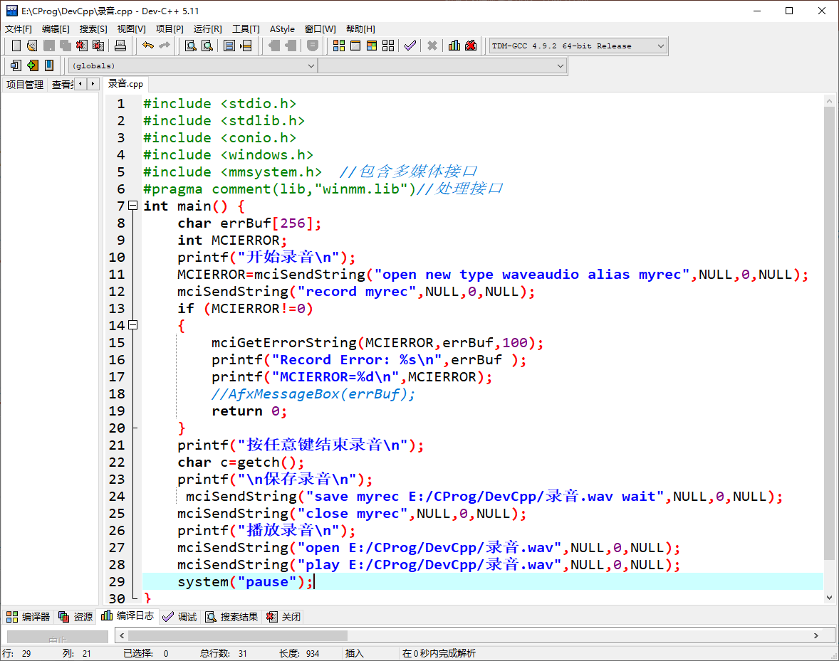
mciSendString录音—例

Slide 12
mciSendString其它功能
播放CD
  详情参阅https://baike.baidu.com/item/mciSendString/2905255?fr=aladdin
  可以控制打开、关闭光驱等功能
播放avi、wmv等视频，目前不支持播放mp4
  播放视频时，在控制台中无法播放，需要一个可视化的窗口，可采用可视化的编程平台，如MFC、VB等。
  可以借助于EasyX提供的图形窗口实现简单的视频播放功能
  播放视频时，还可以调节亮度、改变播放位置等

Slide 13
mciSendCommand
功能与mciSendString类似。

Slide 14







Any Question ?
14

